Slide 1


Slide 2
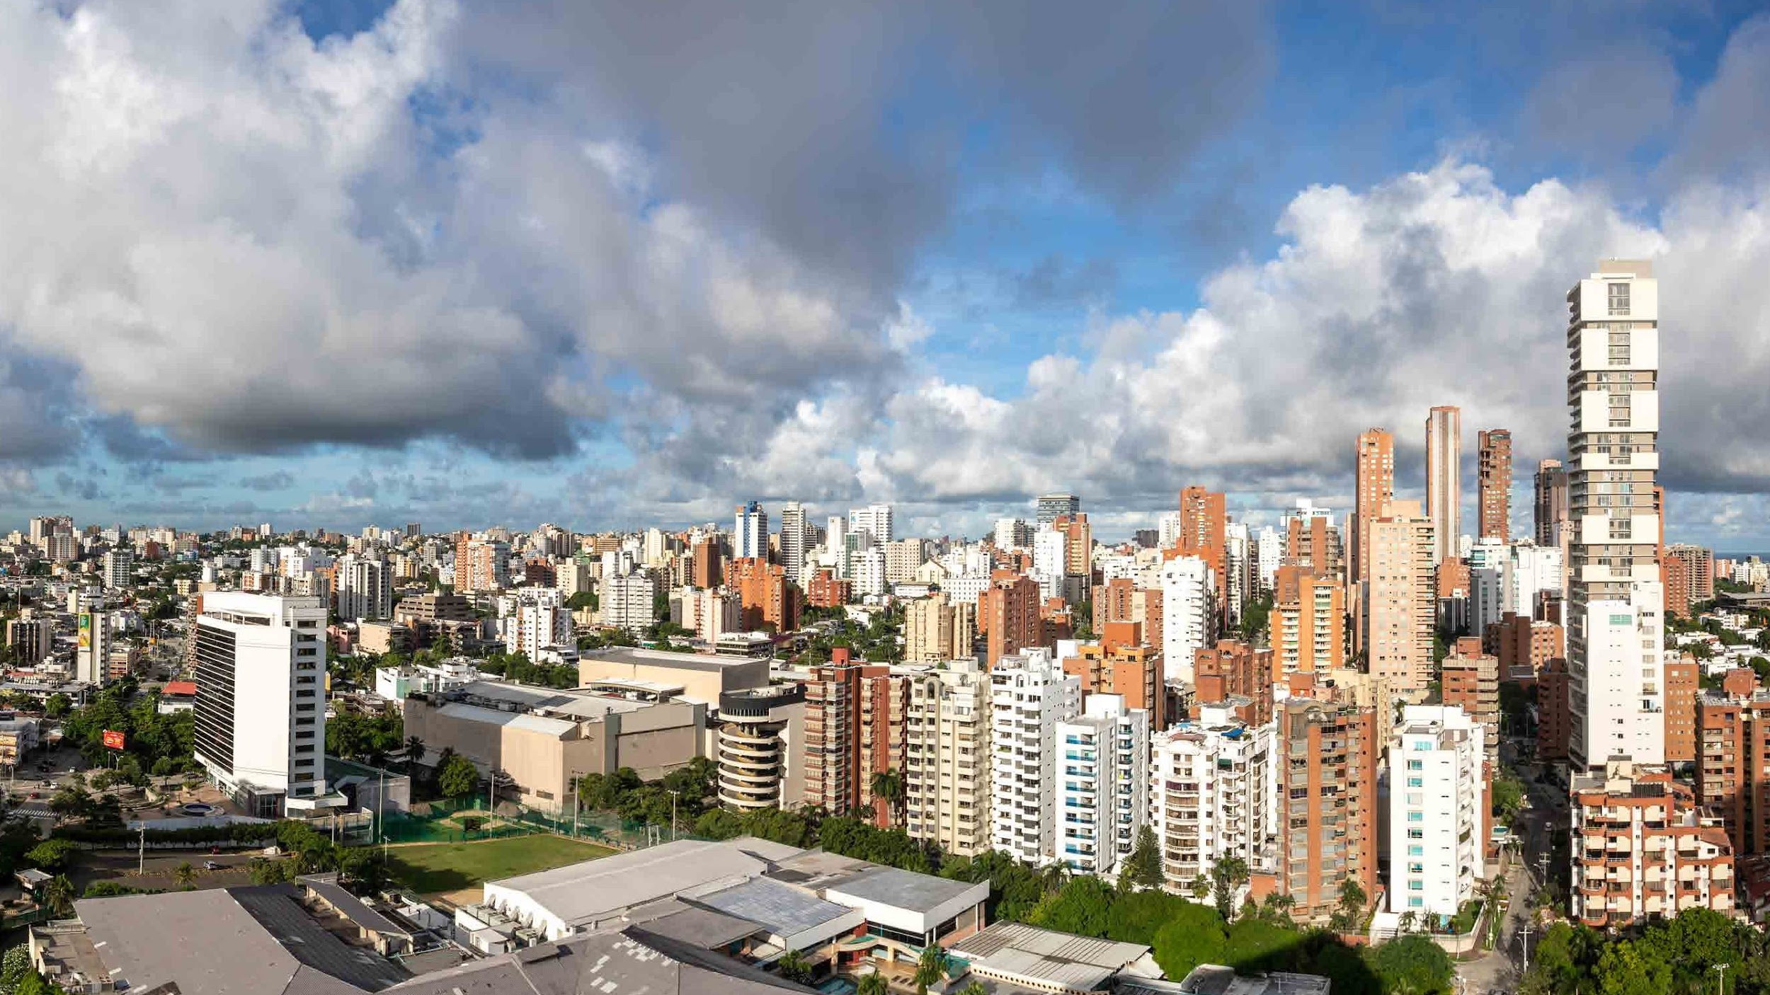



¡Participa este
La Cámara de Comercio de Barranquilla desde el 2015 reúne a líderes empresariales, académicos y representantes de entidades gubernamentales alrededor de conocimiento prospectivo de talla mundial, experiencias diferenciadoras y relacionamiento de alto nivel para propiciar la competitividad y la prosperidad del territorio
20-21 sep!
CENTRO DE EVENTOS JUMBO

Slide 3


Durante 8 años nos constituimos como el evento más importante de la región Caribe, diseñando un espacio idóneo para generar networking, nuevas oportunidades de negocios, vínculo con los conferencistas de talla internacional y conexión con distintos cluster.
Desde la Cámara de Comercio, creamos un espacio donde todos esos factores que posicionan a la ciudad como una de las 10 más importantes para inversión extranjera basado en el ranking Ciudades del Futuro 2021 del FDI, sea el escenario para desarrollar el CARIBE BIZ FORUM

Slide 4





Un crecimiento de más del 200% de público en nuestras plataformas digitales
Más del 50% de nuestros asistentes son directivos de empresas.
Para el 2023 esperamos alcanzar más de 2000 asistentes
Durante más de 6 años hemos recibido 95.000 visitantes en nuestro portal web
Más de 20 conferencistas internacionales
Un foro Multisectorial

Slide 5
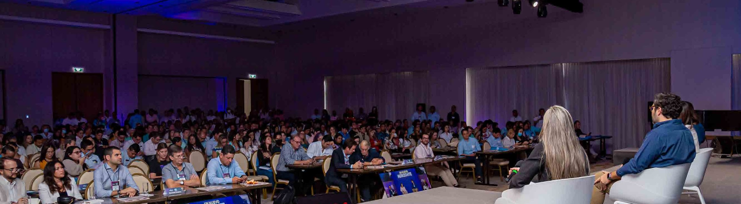


¿Quiénes deberían asistir a CBF?
Todo aquel que considere que su empresa, su sector, sus directivos y públicos objetivos deben nutrirse de un foro que inspira, potencializa y teje relaciones que impulsan al Caribe Colombiano

Slide 6




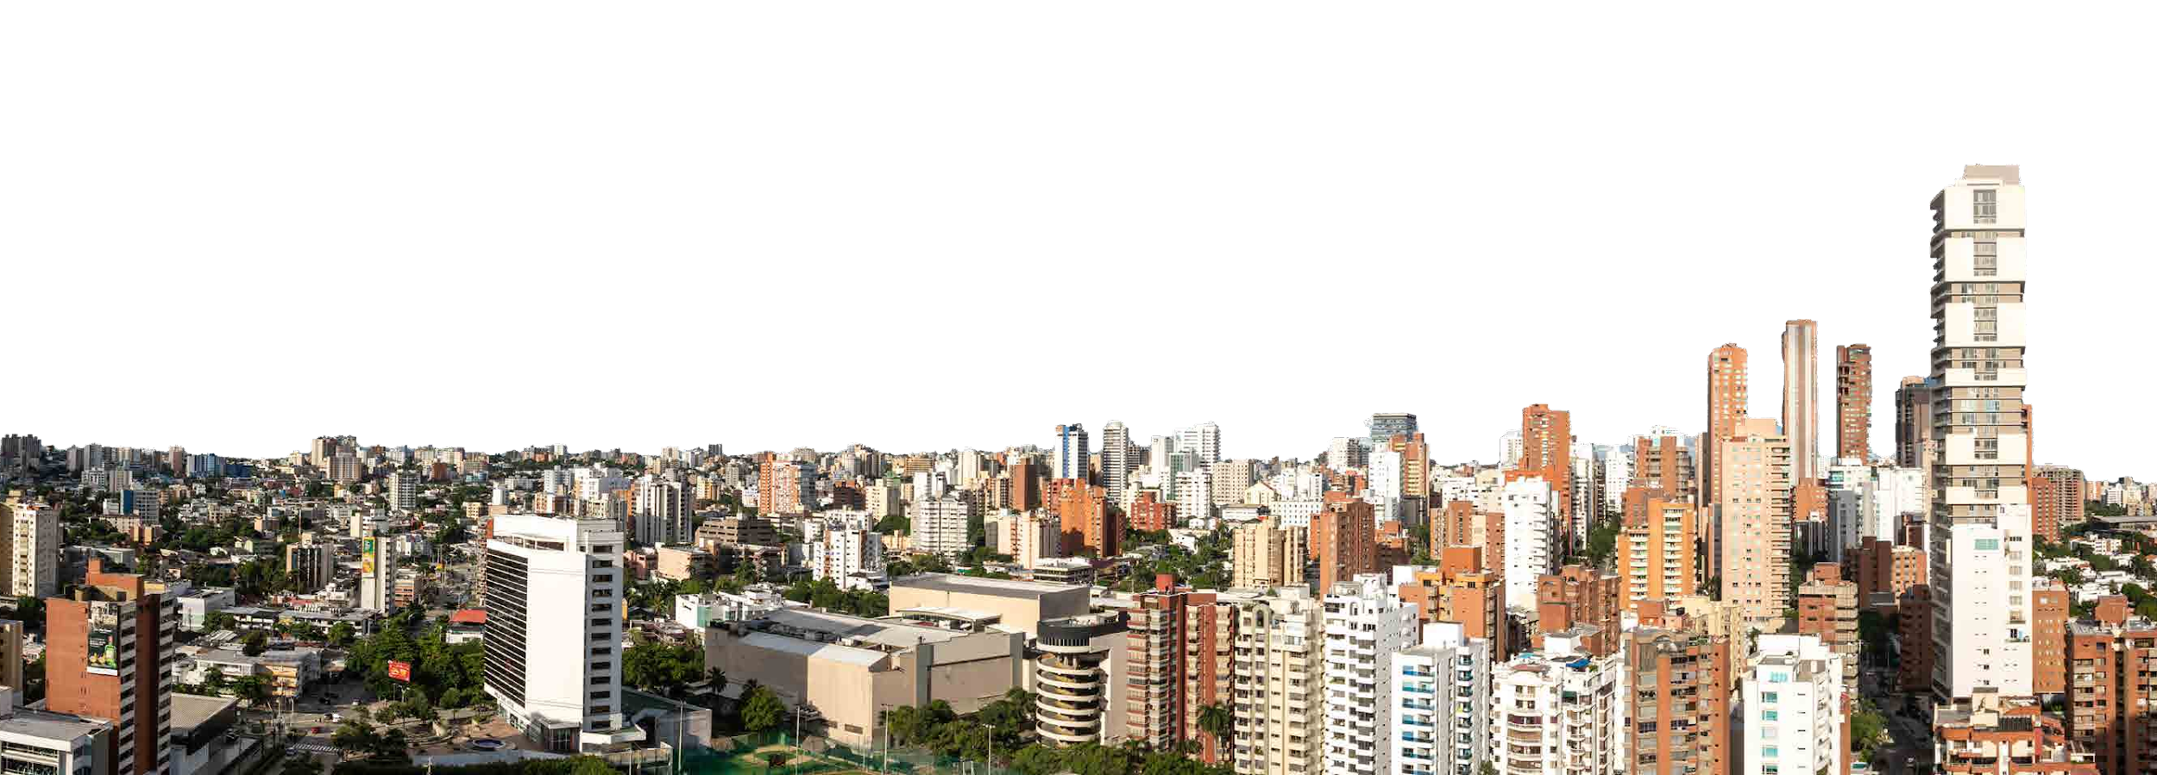

¿Por qué Barranquilla?
Ubicación geográfica privilegiada, rodeada de mar, río y 2 aeropuertos internacionales
Alianzas público-privada que facilitan procesos
Crecimiento del 55% en inversión en los últimos 5 años
Más de 289 proyectos nacionales e internacionales tanto en inversión greenfield como en proyectos de reinversión y relocalización sumando alrededor de USD2.400 millones y 15.000 nuevos empleos

Slide 7
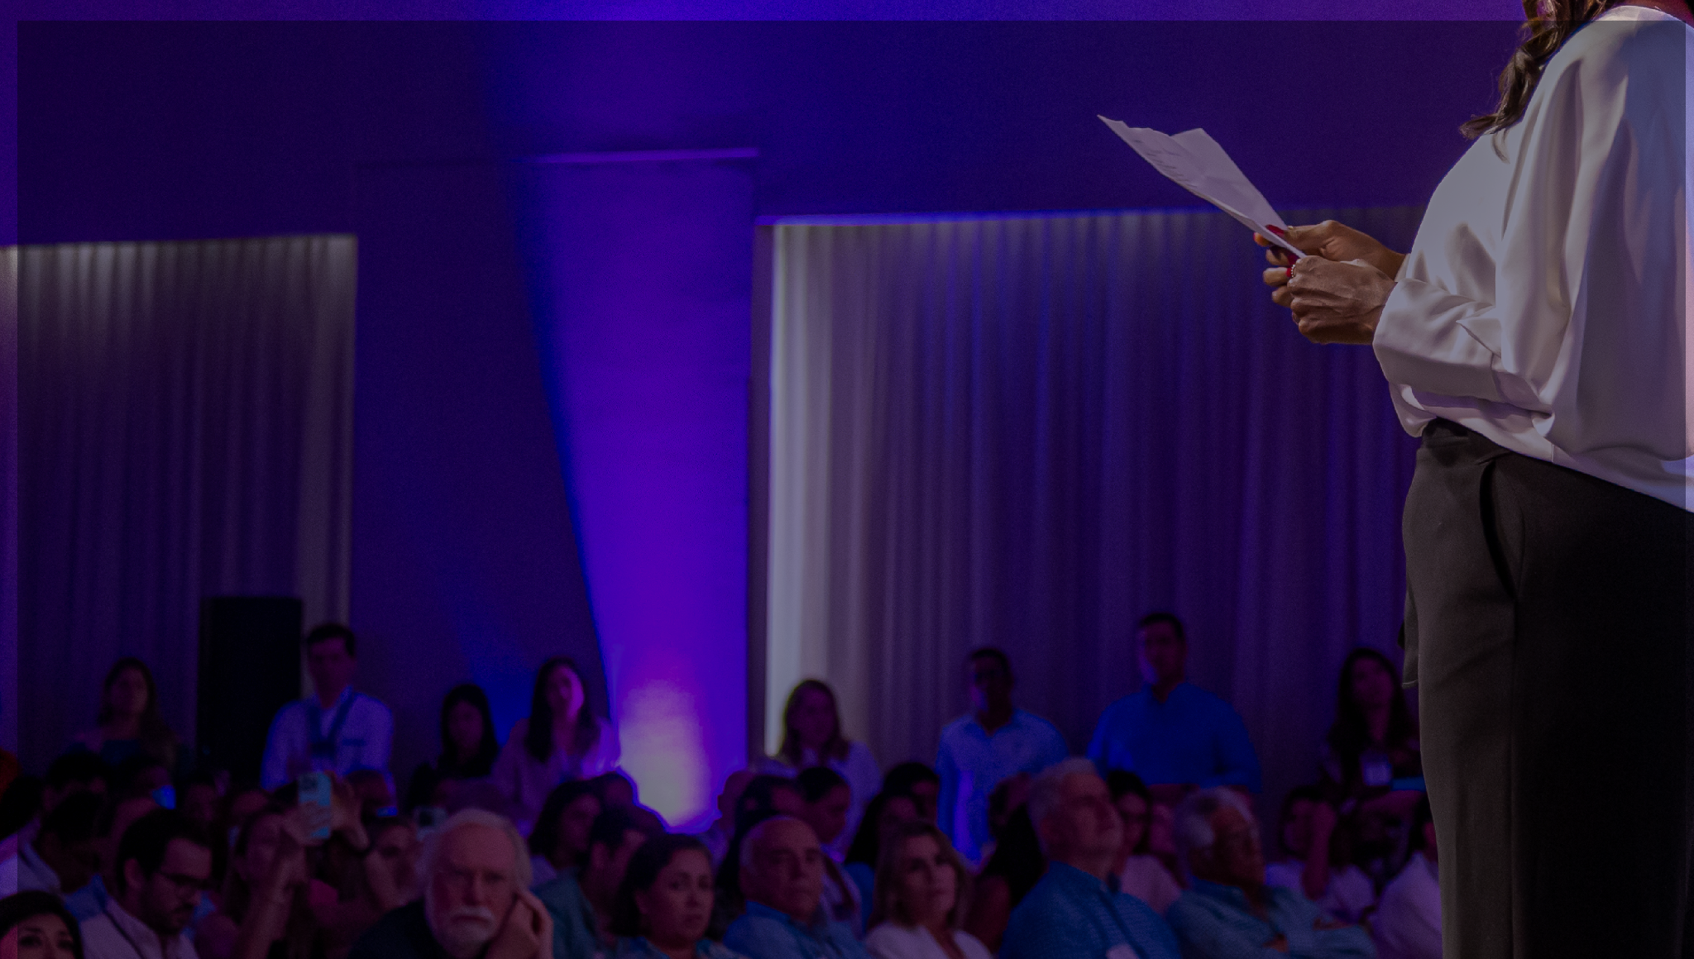
PORTAFOLIO

Slide 8

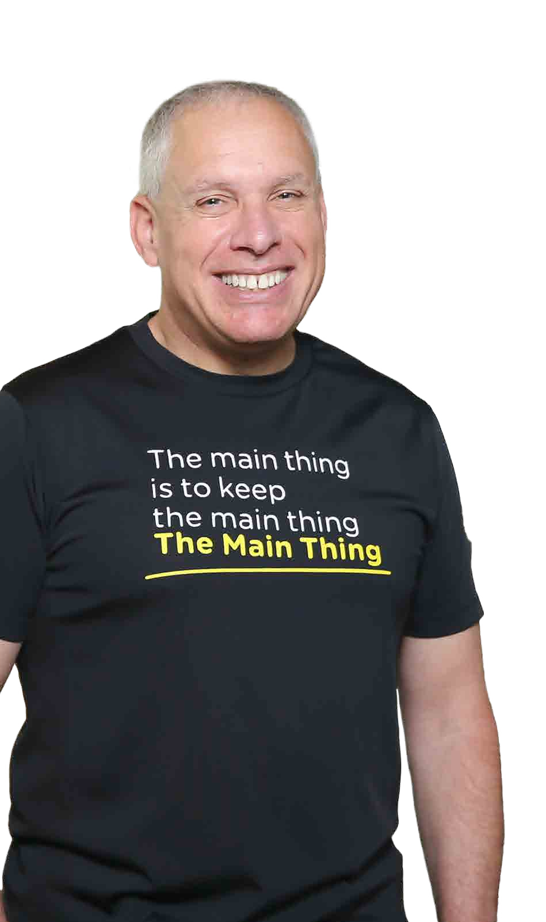



A l m u e r z o c o n
URI LEVINE
Valor
$80.000.000
Cantidad:
30 Personas
Leyenda del emprendimiento
Cofundador de Waze, la aplicación de navegación y
tráfico de conducción más grande del mundo, en 2007
Líder en conocimientos y experiencias sobre la creación de empresas de miles de millones de dólares, desde cero.
Primer miembro de la junta e inversor de Moovit, una aplicación de transporte público utilizada por más de 750 millones de personas en todo el mundo Creador del manual para emprendedores: “Enamórate del problema, no de la solución” (Fall in Love with the Problem – Not the Solution)

Slide 9



STANDS
3x2mts
Incluye: Delimitación y tomacorriente eléctrico de acuerdo con el área contratada.
Disponibilidad: 1 Unidades Vendidos:
9 Unidades
Valor
$20.000.000
Imágenes de Referencia*

Slide 10
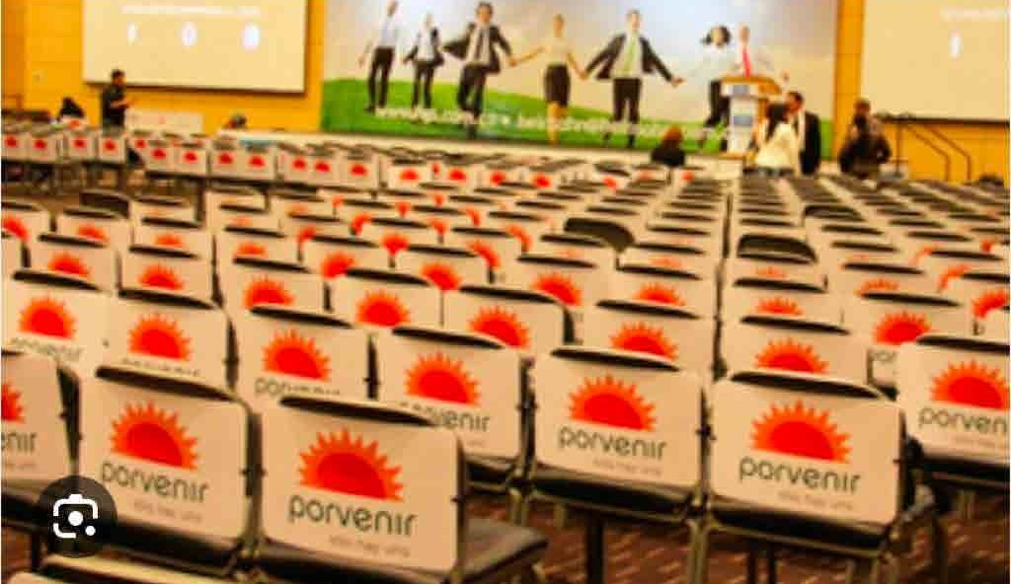

SILLAS
CANTIDAD: 1500
Exposición de marca en los espaldares de las sillas del salón principal.
Nota: Marcación con logo y/o nombre del patrocinador.
Disponibilidad:
1 Sponsor
Valor
$20.000.000
Imágenes de Referencia*
Presenta:
¡DESAFIAR LOS
LÍMITES!

Slide 11
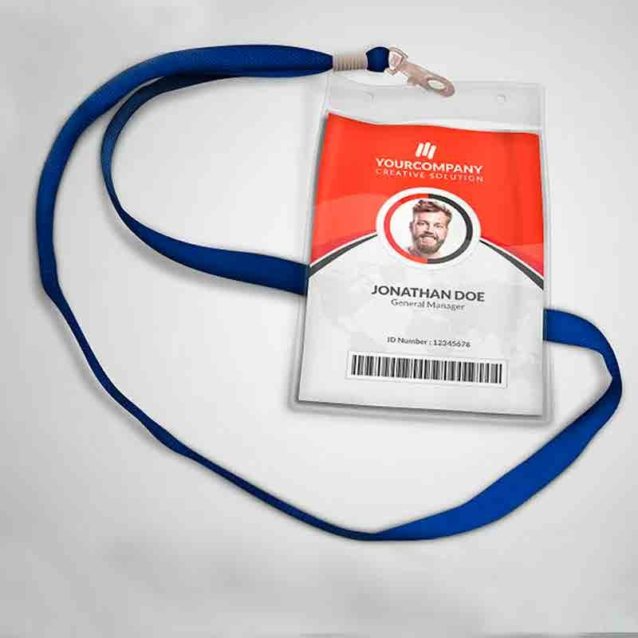
ESCARAPELAS
CANTIDAD: 2000 Unidades
Marcación con logo y/o nombre del patrocinador impreso a una tinta. Su uso es obligatorio para todos los asistentes.
Disponibilidad:
1 Unidad
Valor
$20.000.000
Imágenes de Referencia*

Slide 12
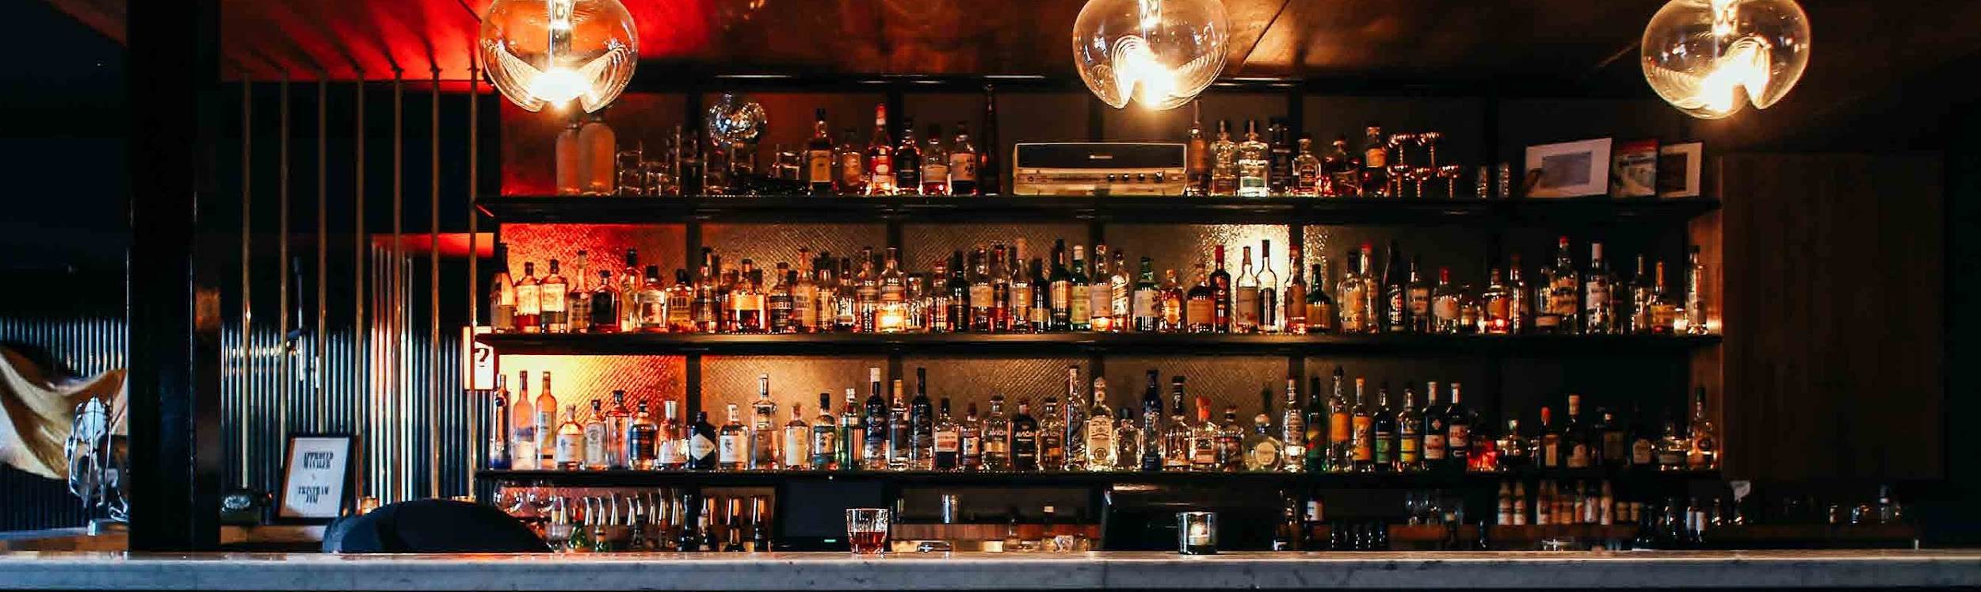
Imágenes de Referencia*
BAR
Disponibilidad:
1 Espacio
Valor
$35.000.000
Vendido:
1 Espacio

Slide 13


ESTACIÓN DE CAFÉ
Disponibilidad:
Valor
$5.000.000
Imágenes de Referencia*

Slide 14




Imágenes de Referencia*
SALA VIP REUNIONES
Disponibilidad:
2 Espacios
Valor
$20.000.000

Slide 15

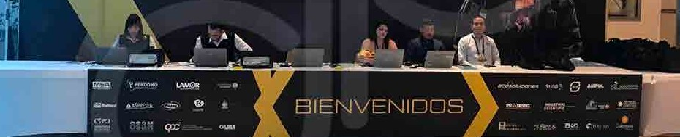
BACKING REGISTRO
Disponibilidad:
4 Espacios
Valor
$30.000.000
(todo)
$8.000.000
(compartido, 4 máx)
Imágenes de Referencia*

Slide 16



EXPOSICIÓN VIDEO
Disponibilidad:
10 Espacios
Durante 45 segundos
Valor
$18.000.000
Vendidos:
Imágenes de Referencia*

Slide 17
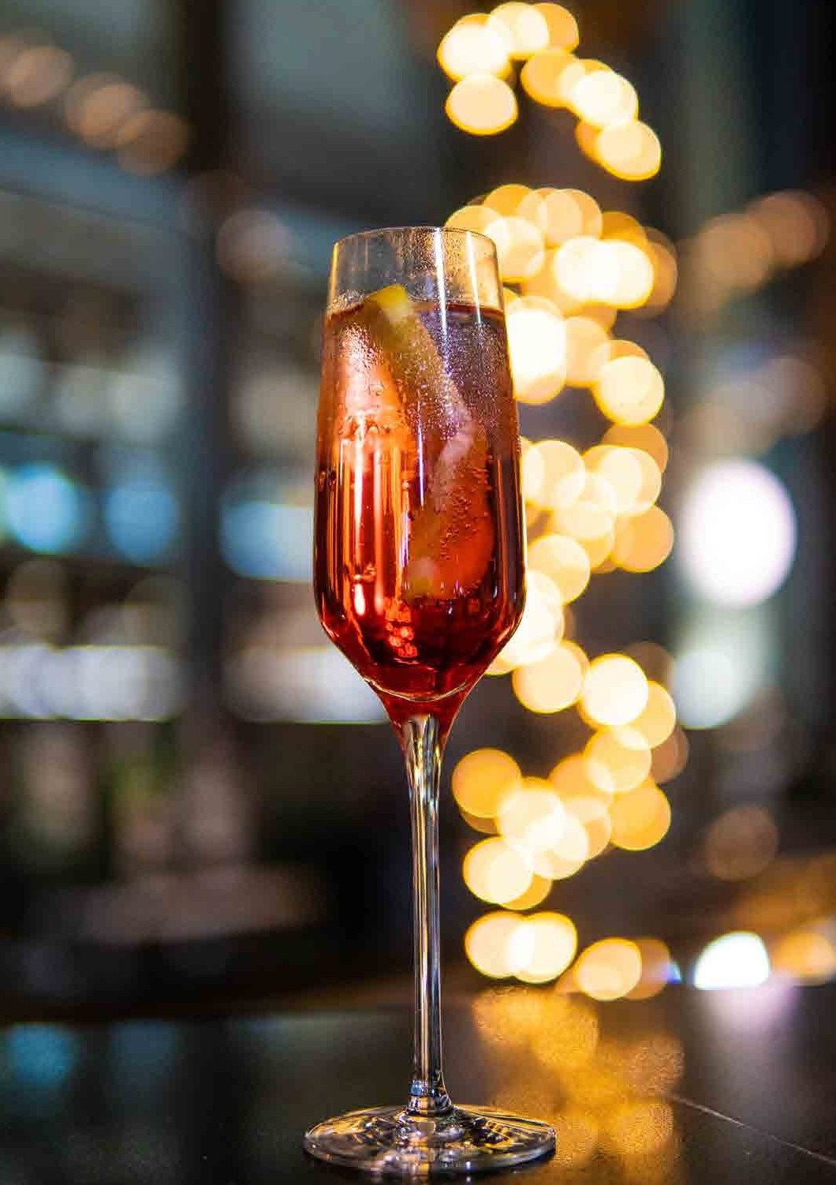

CÓCTEL DE CLAUSURA
Disponibilidad:
1 Espacio
Cantidad:
2000 Personas
Incluye trago, descorche y branding
Valor
$45.000.000
Imágenes de Referencia*

Slide 18
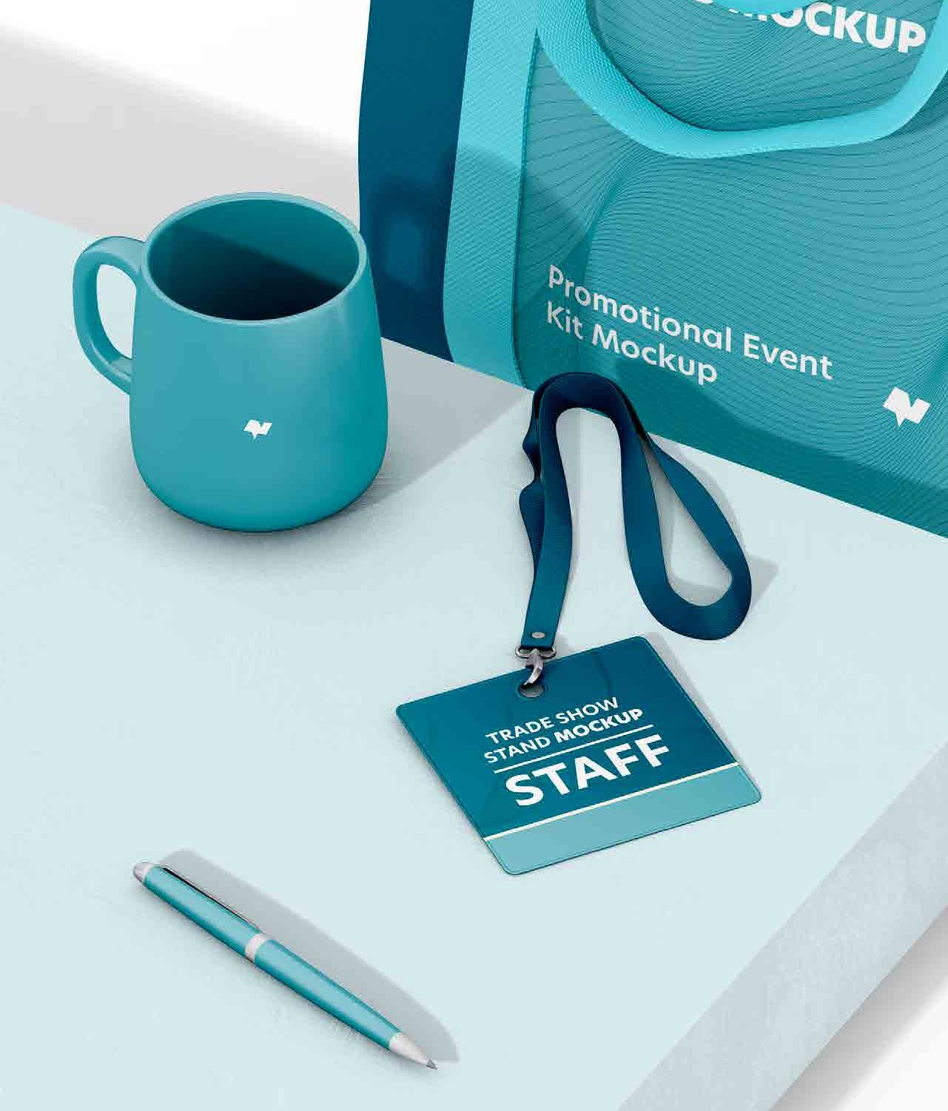
WELCOME KIT
Disponibilidad:
4 Espacios
Valor
$25.000.000
(todo)
$7.000.000
(compartido, 4 máx)
Imágenes de Referencia*

Slide 19
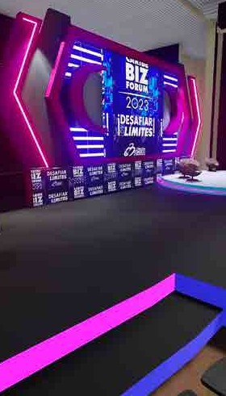
LOGOS EN PANTALLA CENTRAL
Disponibilidad:
20 Espacios
Valor
$5.000.000
Imágenes de Referencia*

Slide 20


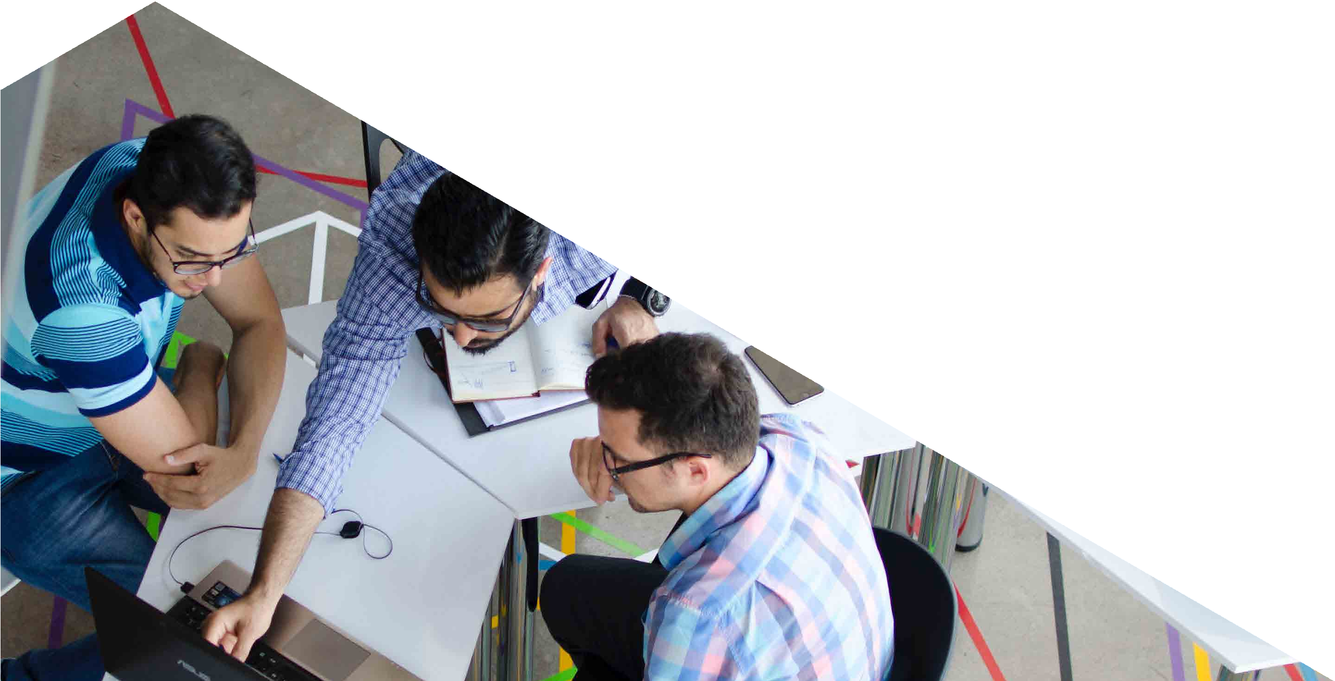

ZONA NETWORKING
Disponibilidad:
3 Espacios
Valor
$25.000.000
Imágenes de Referencia*

Slide 21





Imágenes de Referencia*
PANELISTA O CONVERSATORIO
Disponibilidad:
4 Espacios
Valor
$50.000.000

Slide 22
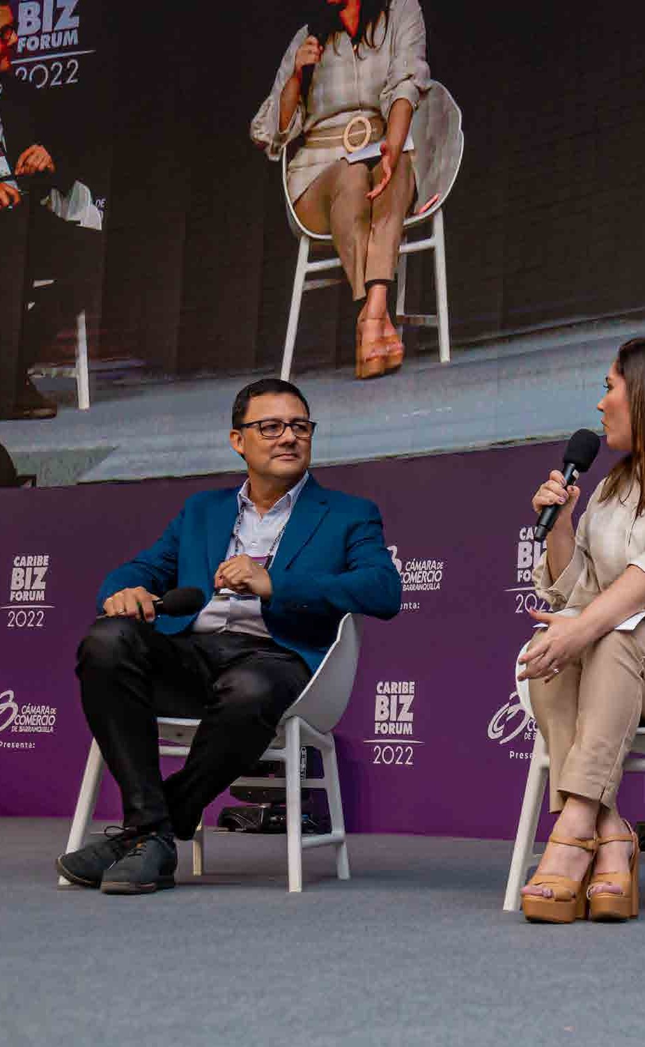


ESPACIOS COMERCIALES PATROCINADOS
Disponibilidad:
0
Vendidos:
5 Espacios
Valor
$20.000.000
Imágenes de Referencia*

Slide 23


ISLAS PARA ACTIVACIÓN
Disponibilidad:
1 Espacio
Vendidos:
9 Espacios
Valor
$10.000.000
Imágenes de Referencia*

Slide 24

BRANDING BAÑOS
Disponibilidad:
1 Espacio
Valor
$10.000.000
Imágenes de Referencia*

Slide 25
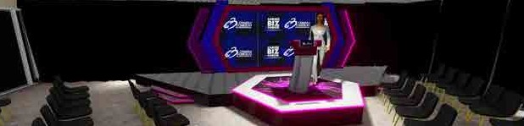

Imágenes de Referencia*
TEATRINO
Disponibilidad:
8 Horas x día
Valor
$30.000.000

Slide 26
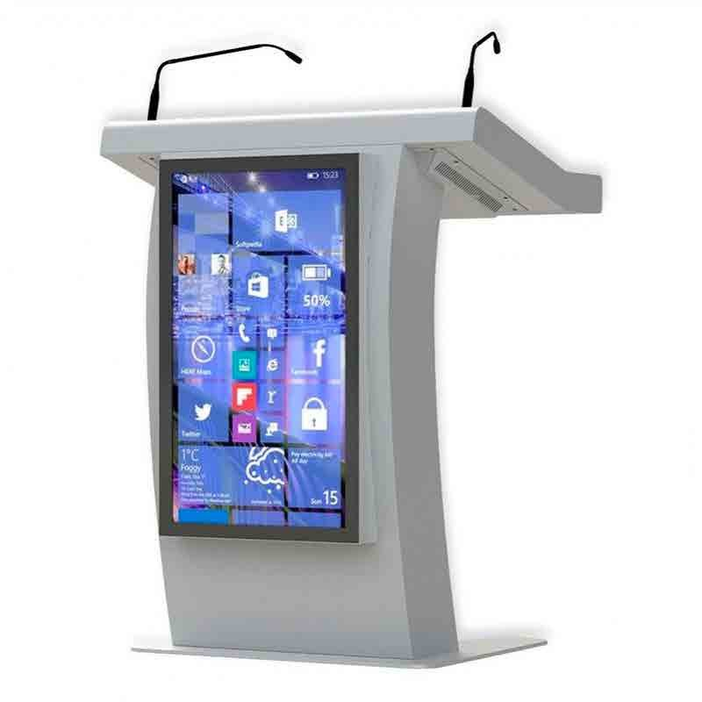

ATRIL DIGITAL
Disponibilidad:
2 Espacios
Vendido:
8 Espacios
Valor
$8.000.000
Imágenes de Referencia*

Slide 27

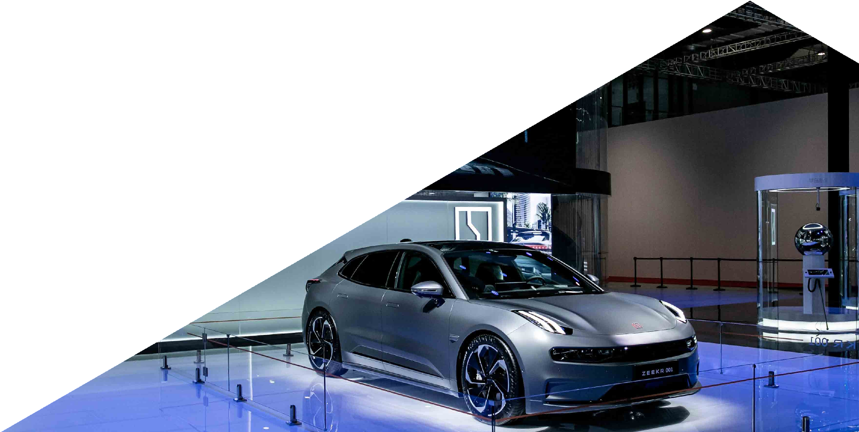
EXHIBICIÓN VEHICULOS
Disponibilidad:
2 Unidades
Vendidos:
TODOS
Valor
$15.000.000
Imágenes de Referencia*

Slide 28
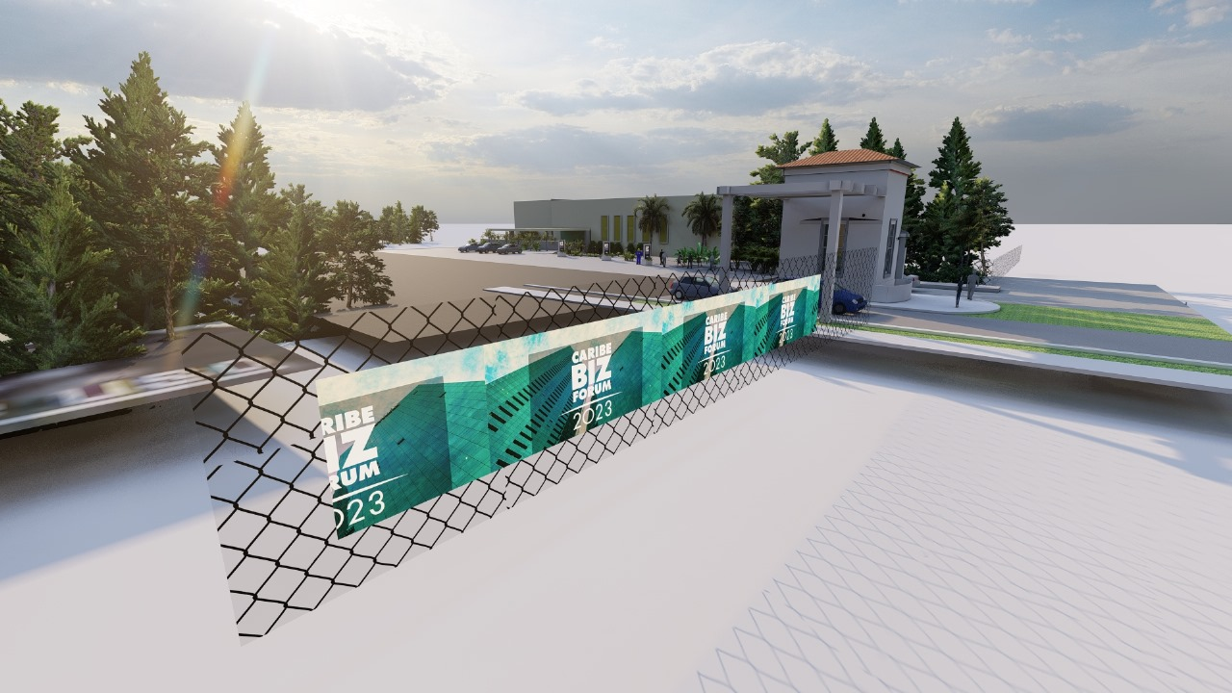
BANNER ENTRADA
Disponibilidad:
1 Espacio
Valor
$10.000.000
Imágenes de Referencia*

Slide 29
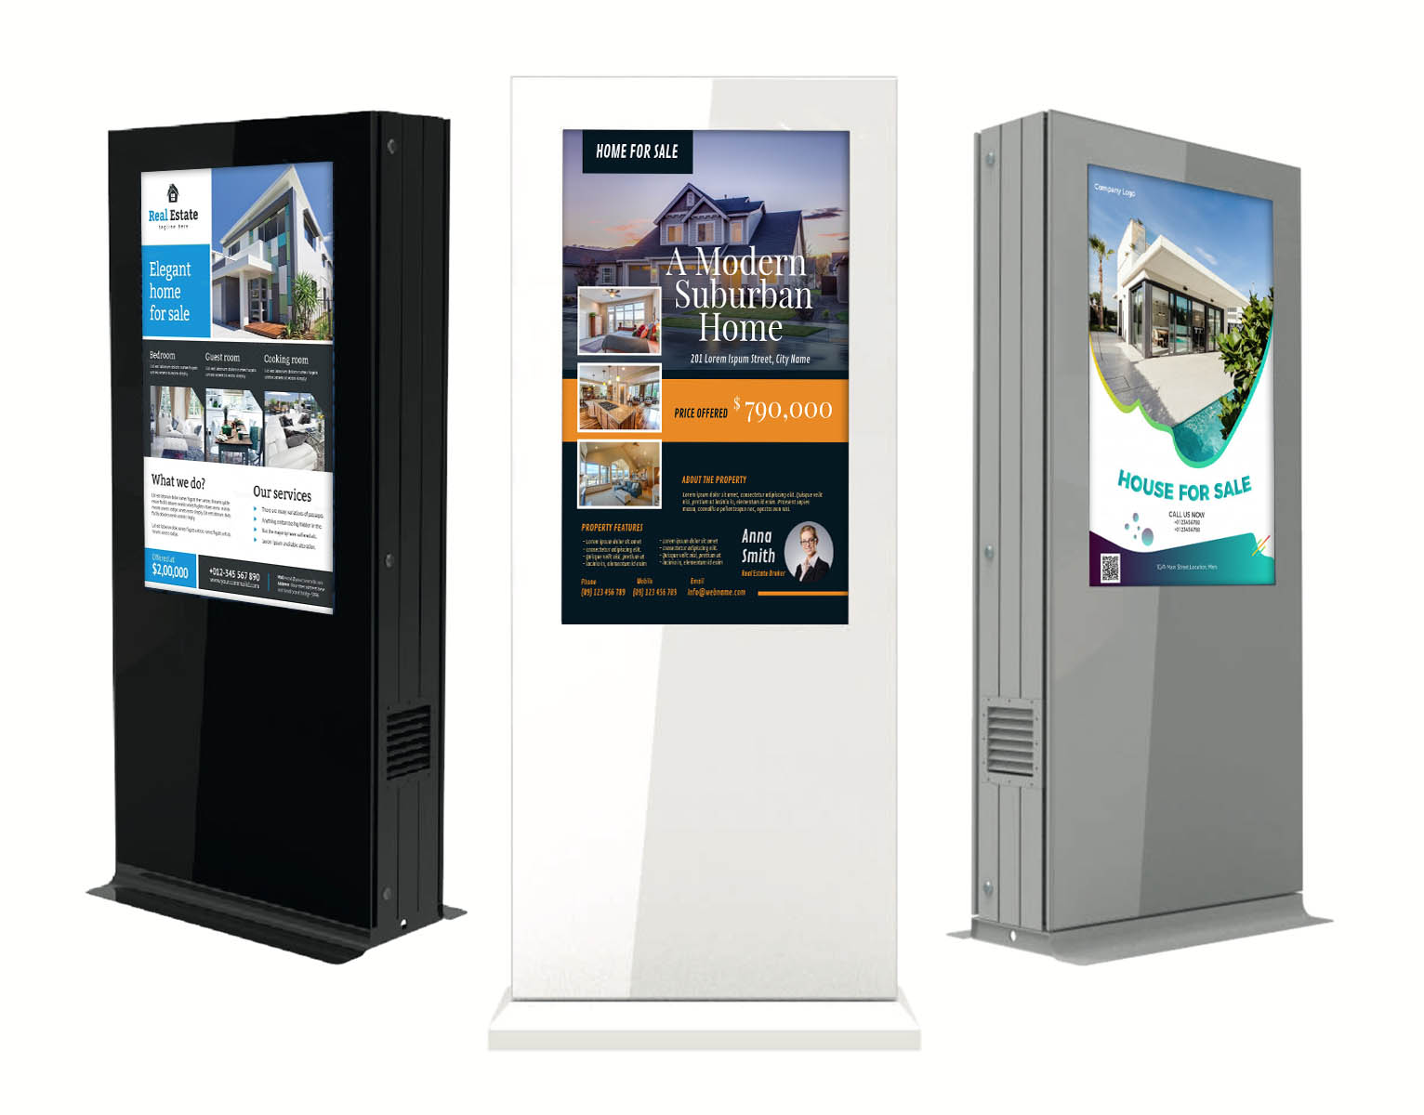
TOTEM EXCLUSIVO
Disponibilidad:
5 Completos
10 Lados
Valor
$5.000.000 Cada Lado
$9.000.000 Completo
Imágenes de Referencia*

Slide 30
TOTEM MULTIMARCAS
Disponibilidad:
20 Espacios
Valor
$2.000.000
Imágenes de Referencia*

Slide 31

SEÑALETICA
Disponibilidad:
1 Marca
Valor
$6.000.000
Imágenes de Referencia*

Slide 32
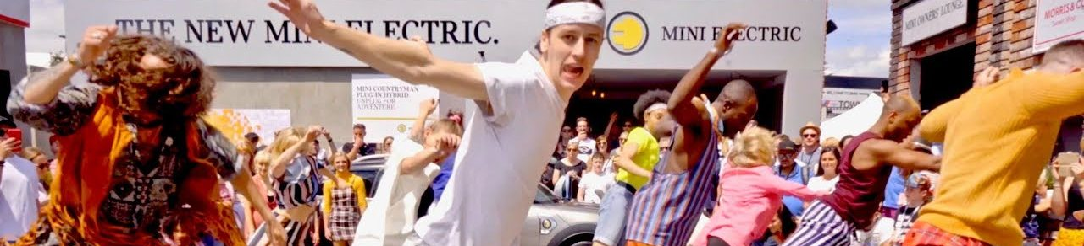
Imágenes de Referencia*
ACTIVACIONES DISRUPTIVAS
Disponibilidad:
4 Activaciones
Valor
$8.000.000
Activaciones de marca diferenciales, diseñadas para en cada break darle push a tu empresa o Proyecto.
Saldrá tu logo en pantalla en ese preciso momento.
Quedarás en el Top of Mind de los asistentes.

Slide 33


GAMIFICACIÓN
Disponibilidad:
1 Unidades
Tu logo quedará en cada cartón entregado a la hora del registro.
Visibilidad perfecta para tu marca.
Valor
$10.000.000
Imágenes de Referencia*

Slide 34
TALLER CORPORATIVO
Disponibilidad:
4 Empresas – 30 Cupos
Valor
$25.000.000
(todo)
$7.000.000
(compartido, 4 máx)
Imágenes de Referencia*

Slide 35
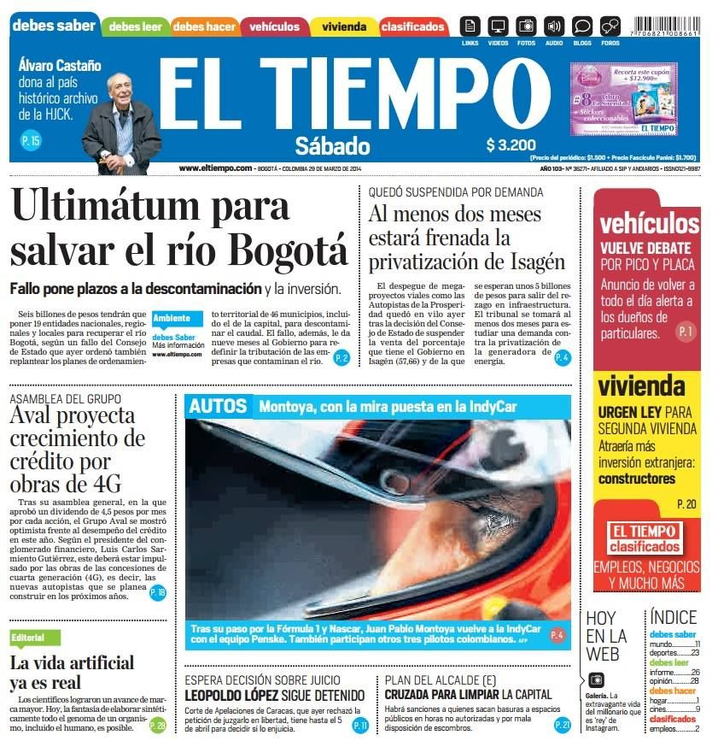
AVISOS EN PERIÓDICO
Disponibilidad:
5 Avisos de media página.
Valor
$3.500.000
Imágenes de Referencia*

Slide 36
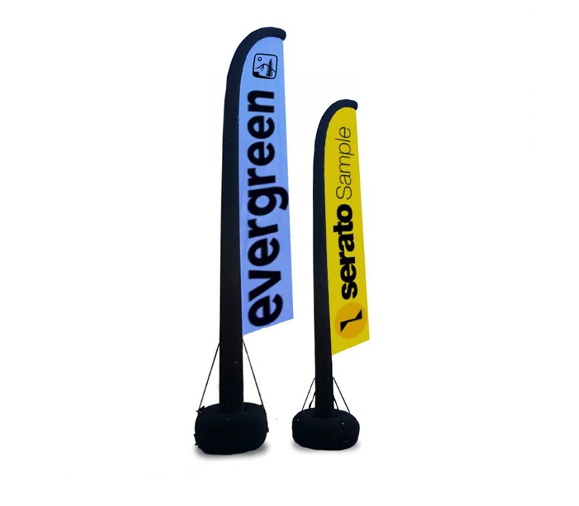
BANDERA PARQUEADERO
Disponibilidad:
18 Espacios. 6 por parqueadero instalado, donde tu marca será la primera en ser visualizada.
Valor
$2.000.000
Imágenes de Referencia*

Slide 37
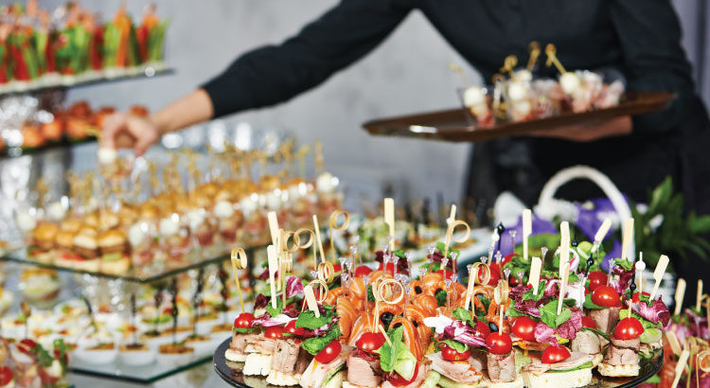
BRANDING COMIDAS
Disponibilidad:
2 Espacios
Valor
$8.000.000
Imágenes de Referencia*

Slide 38


MÁS RELACIONAMIENTO MÁS CONOCIMIENTO
MÁS EXPERIENCIA

